Slide 1
История Земли в палеопротерозое
Историческая геология (курс лекций)

Slide 2
Стратиграфия палеопротерозоя
Протерозой (акротема) по Общей стратиграфической шкале делится на нижний (2550-1650) и верхний (1650-570). В нижнем протерозое выделяют нижний карелий (2500-1900) и верхний карелий (1900-1650 млн. лет). В верхнем протерозое выделены рифей (1650-650) и венд (650-570). Рубежом между нижним протерозоем и рифеем является отметка 1650±50 млн. лет.

Slide 3
МСШ
В МСШ протерозойская эонотема разделяется на три эратемы:
Палеопротерозой (2,5-1,6 млрд. лет);
Мезопротерозой (1,6-1,0 млрд. лет)
Неопротерозой (1,0-0,543 млрд. лет).
В палеопротерозое выделены четыре системы:
Сидерская (сидерий) (2,5-2,3 млрд. лет);
Рясская (риакий) (2,3-2,05 млрд. лет);
Орозирская (орозий) (2,05-1,8 млрд. лет);
Статерская (статерий) (1,8-1,6 млрд. лет).

Slide 4
Тектономагматические эпохи
На палеопротерозой приходятся несколько ТМЭ:
Альгомская (около 2,4 млрд. лет);
Раннекарельская (2,23 млрд. лет);
Балтийская (1,98 млрд. лет);
Карельская (1,67 млрд. лет).

Slide 5
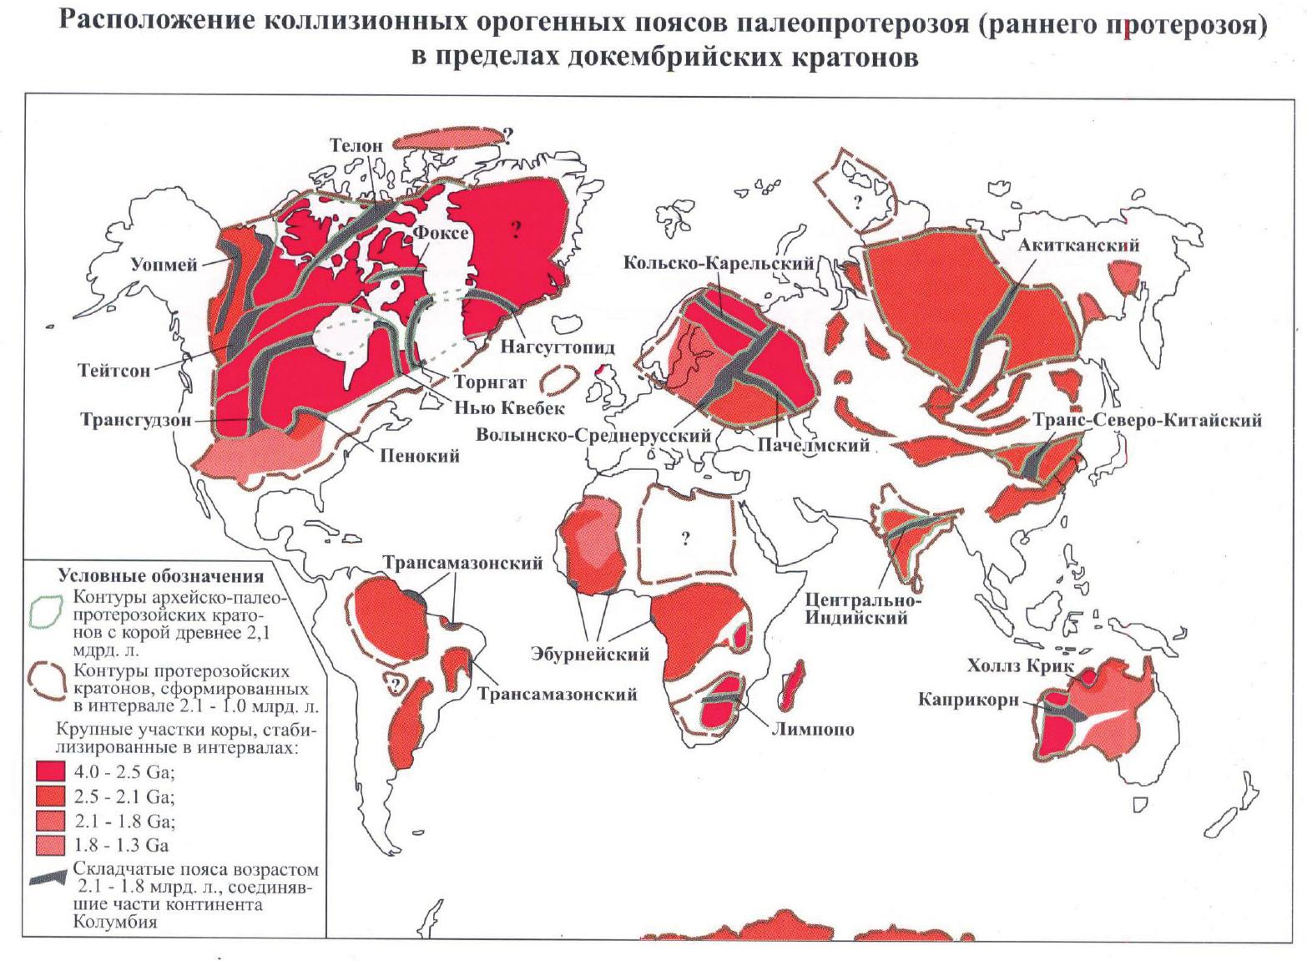
Зона коллизий в палеопротерозое

Slide 6
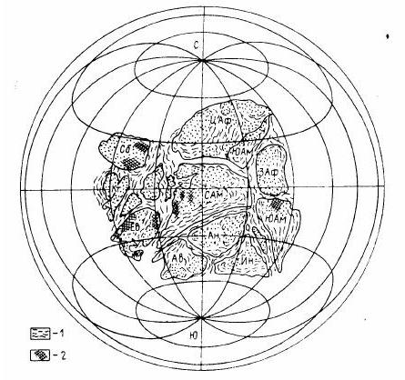
Мегагея (по О.Г.Сорохтину)

Slide 7
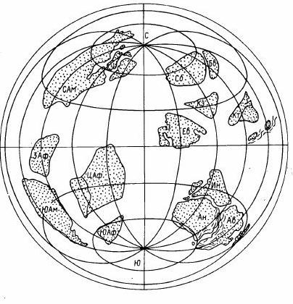
Распад Мегагеи (по О.Г. Сорохтину)

Slide 8
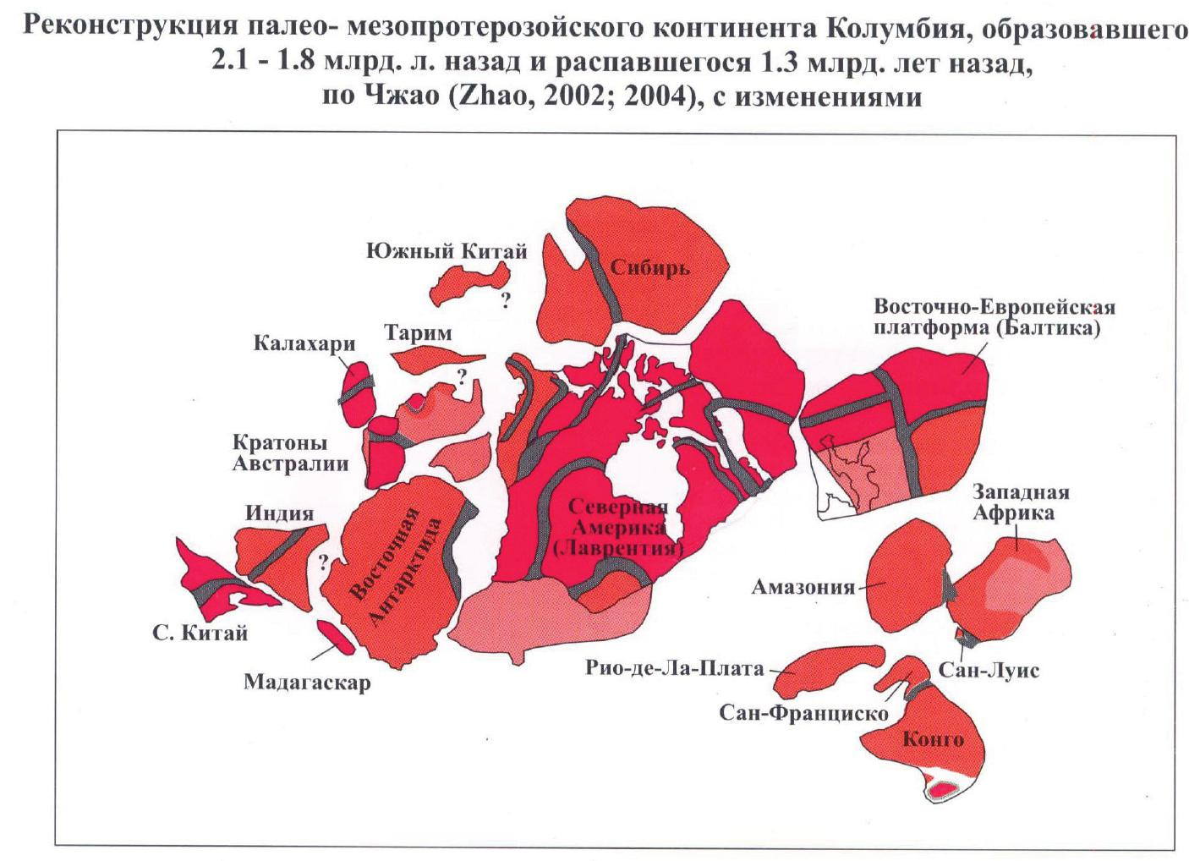
Колумбия

Slide 9
1-я точка Пастера (1,9 млрд. лет назад )
Содержание кислорода в атмосфере уже достигло величины как минимум 1% от современного. С этой пороговой концентрации кислорода становится «экономически оправданным» процесс кислородного дыхания.
С этого момента в атмосфере начинает формироваться озоновый слой, защищающий от ультрафиолета.
Около 1,9-2 млрд. лет назад в планктонных сообществах появляются первые эукариоты

Slide 10
Древнейшие оледенения
В палеопротерозое имели место два крупных оледенения, которые диагностируются по древним моренам, содержащим валуны с ледниковой штриховкой (тиллиты). Тиллиты древнейшего оледенения (2,5-2,4 млрд. лет) известны в Канаде, Африке (входят в состав серии Витватерсранд), Индии. Толща пород, содержащая тиллиты, налегает на гладкую отполированную поверхность архея с ледниковыми штрихами. Следы второго оледенения (около 2 млрд. лет) выявлены в Канаде, Африке и Карелии.

Slide 11
Полезные ископаемые
Палеопротерозой - выдающаяся эпоха железорудного накопления. В это время образованы крупнейшие месторождения осадочных железных руд – джеспилитовых, железосланцевых, железокарбонатных, оолитовых прибрежно-морских. Железные руды такого типа формируют месторождения КМА и Кривого Рога, Бразилии (кряж Каражос), Западной Австралии, юга Африки (Трансвааль), Канадском щите, Гайаны, Казахстана.

Slide 12
Полезные ископаемые
Палеопротерозой - эпоха формирования уникальных эндогенных месторождений, связанных с интрузиями основых и ультраосновных пород:
Великая Дайка в Зимбабвэ (хромиты, платина, платиноиды);
Бушвельдский массив в ЮАР (железо, никель, титан, хром, медь, олово, платиноиды, флюорит);
Интрузия Садбери в Канаде (сульфиды меди, кобальта, никеля, платины);
Стилуотер в Канаде (хром, титан, железо, платина);
Камбалда в Австралии (никель, медь, платина, платиноиды);
Печенга и Мончегорск в России (медь, никель, кобальт).

